Slide 1
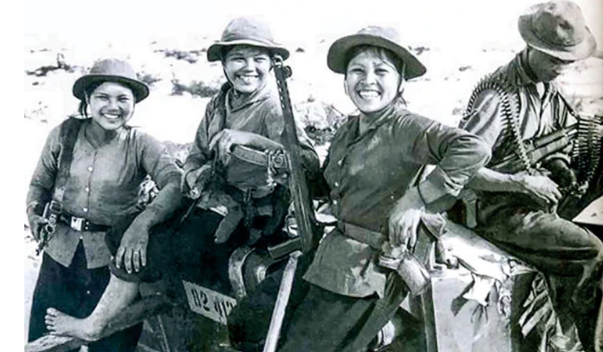
CÔ GÁI MỞ ĐƯỜNG
(https://www.youtube.com/watch?v=-HPVqoFe8Ao)

Slide 2
TIẾT 147,148
NHỮNG NGÔI SAO XA XÔI

Slide 3
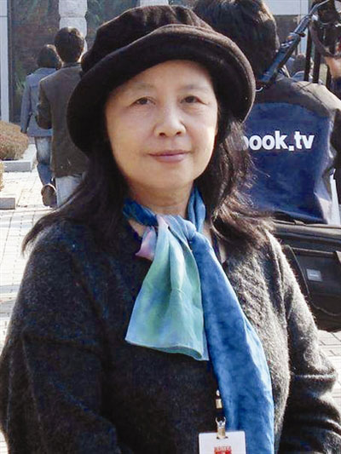
I. GIỚI THIỆU CHUNG:
1. Tác giả :
-Lê Minh Khuê (1949), quê ở huyện Tĩnh Gia, tỉnh Thanh Hoá.
- Gia nhập thanh niên xung phong trong kháng chiến chống Mĩ.
- Bà là cây bút chuyên viết truyện ngắn. Ngòi bút miêu tả tâm lí tinh tế, sắc sảo, đặc biệt là tâm lí nhân vật phụ nữ.
-Trong những năm chiến tranh bà viết về đề tài cuộc sống chiến đấu của tuổi trẻ ở tuyến đường Trường Sơn. Sau 1975 bà viết nhiều về đời sống xã hội trên con đường đổi mới.
Nguồn: https://thanhnien.mediacdn.vn/Uploaded/2014/Pictures20125/MinhNguyet/thang5/MinhKhue2.jpg

Slide 4
2. Tác phẩm:
-Hoàn cảnh sáng tác: Truyện "Những ngôi sao xa xôi" là trong số những tác phẩm đầu tay của Lê Minh Khuê, viết năm 1971, lúc cuộc kháng chiến chống Mĩ của dân tộc đang diễn ra ác liệt.
II. Đọc hiểu văn bản
1. Đọc, tìm hiểu chú thích

Slide 5
Ba nữ thanh niên làm thành một tổ trinh sát mặt đường tại một trọng điểm trên tuyến đường Trường Sơn. Họ gồm ba cô gái trẻ: Phương Định, Nho và tổ trưởng là chị Thao. Nhiệm vụ của họ là quan sát địch ném bom, đo khối lượng đất đá phải lấp, đánh dấu vị trí những trái bom chưa nổ và khi cần thì phá bom. Công việc của họ hết sức nguy hiểm vì thường xuyên phải chạy trên cao điểm giữa ban ngày và máy bay địch có thể ập đến bất cứ lúc nào. Đặc biệt, họ phải bình tĩnh đối mặt với thần chết trong mỗi lần phá bom .Họ ở trong một cái hang, dưới chân cao điểm, tách xa đơn vị. Cuộc sống của ba cô gái giữa chiến trường dù khắc nghiệt và nguy hiểm nhưng vẫn có những niềm vui hồn nhiên của tuổi trẻ. Những giây phút thảnh thơi, mơ mộng và đặc biệt là họ gắn bó, yêu thương nhau trong tình đồng đội, dù mỗi người một cá tính. Phương Định, nhân vật kể chuyện và cũng là nhân vật chính, luôn nhớ về những kỉ niệm với gia đình và thành phố thân yêu của mình.Ở phần cuối, truyện tập trung miêu tả hành động và tâm trạng của các nhân vật, mà chủ yếu là của Phương Định. Trong một lần phá bom Nho bị thương trong sự lo lắng, săn sóc của hai người đồng đội. Niềm vui sướng vỡ òa khi cơn mưa đá bất chợt đến trên cao điểm.

Slide 6
2. Kết cấu, bố cục
- Thể loại:
Truyện ngắn
- Ngôi kể:
ngôi thứ nhất, từ nhân vật Phương Định kể
-Phương thức biểu đạt:
tự sự kết hợp miêu tả và biểu cảm
- Bố cục: 3 phần

Slide 7
Bố cục: 3 phần
Từ đầu→
“ngôi sao trên mũ”
Hoàn cảnh sống và công việc của tổ trinh sát mặt đường.
Tiếp theo →
“là buổi trưa”
Một lần phá bom Nho bị thương
cả tổ lo lắng chăm sóc.
Đoạn còn lại
Sau phút hiểm nguy, niềm vui của cả tổ với cơn mưa bất chợt.

Slide 8
3. Phân tích
a. Vẻ đẹp chung của ba cô gái thanh niên xung phong
* Hoàn cảnh sống và làm việc
+ Ở trong cái hang dưới chân cao điểm, trong vùng trọng điểm trên tuyến đường Trường Sơn.
+ Công việc: Chạy trên cao điểm giữa ban ngày: đo và ước tính khối lượng đất phải vùi lấp, đếm bom chưa nổ, khi cần thì phá bom
-> Sử dụng những câu văn ngắn
Từ ngữ miêu tả vừa sinh động, giàu hình ảnh
=> Cuộc sống và công việc đầy gian khổ nguy hiểm. Đó là hiện thực của chiến tranh chống Mĩ trên tuyến đường Trường Sơn, không có màu xanh của sự sống, chỉ thấy thần chết luôn rình rập.
* Những phẩm chất chung
- Tinh thần trách nhiệm cao với công việc, quyết tâm hoàn thành nhiệm vụ.
- Lòng dũng cảm, can đảm không sợ hy sinh, khó khăn, nguy hiểm
- Tình đồng chí, đồng đội keo sơn, gắn bó
-- Hay xúc động, nhiều mộng mơ, thích làm đẹp dù trong hoàn cảnh ác liệt

Slide 9
+ Nét riêng:
Dự tính tương lai thiết thực hơn; trong công việc, bình tĩnh, tỏ ra bình tĩnh đến phát bực , cương quyết, táo bạo nhưng rất sợ máu. Thích làm đẹp, hát và chép lời bài hát
- Chi Thao:
- Nho là cô em út, xinh xắn, “trông nó nhẹ, mát mẻ như một que kem trắng”, rất dễ thương, hay thích ăn kẹo.
- Phương Định: Nhạy cảm, hồn nhiên, mơ mộng, thích ngắm mình trong gương, thích hát, hay bịa lời bài hát..
Hoàn cảnh khốc liệt của chiến trường đã làm nổi bật phẩm chất vừa cao đẹp, vừa bình dị, hồn nhiên, lạc quan của những cô gái thanh niên xung phong tiêu biểu cho thế hệ trẻ Việt Nam trong chiến tranh chống Mỹ.
b. Nhân vật Phương Định
- Là cô gái Hà Nội
- Có một thời học sinh hồn nhiên bên mẹ
Kỷ niệm đẹp ấy thường sống lại trong trí nhớ của Phương Định
-> Làm dịu mát tâm hồn trong hoàn cảnh căng thẳng, khốc liệt của chiến tranh

Slide 10
-Vào chiến trường đã ba năm,đã quen với bom đạn, giáp mặt với cái chết
-Tâm lí Phương Định khi phá bom được miêu tả rất tỉ mỉ, chính xác từng cảm giác, ý nghĩ.
+ Hồi hộp, lo lắng, căng thẳng, nghĩ đến cái chết nhưng chỉ là mờ nhạt.
Điều quan tâm nhất : Liệu mìn có nổ, bom có nổ không?
+Từng cử động nhỏ được miêu tả chân thực, sinh động: Từ chỗ đến gần quả bom, nghe cảm giác bom nóng, căng thẳng chờ bom nổ.
Miêu tả nhân vật với hành động, ngoại hình, diến biến tâm lí tinh tế
Phương Định là cô gái xinh xắn, nhạy cảm có cá tính, hồn nhiên, mơ mộng những rất can đảm, dũng cảm và có trách nhiệm trước công việc đầy hiểm nguy.

Slide 11
4. Tổng kết
a. Nội dung:
- Truyện ca ngợi vẻ đẹp tâm hồn của ba cô gái thanh niên xung phong trong hoàn cảnh chiến tranh ác liệt. Họ là những cô gái có tâm hồn trong sáng, trẻ trung, có tinh thần dũng cảm, lạc quan trong cuộc sống, trong chiến đấu đầy gian khổ, hiểm nguy.
b. Nghệ thuật:
- Sử dụng ngôi kể thứ nhất tạo điểm nhìn phù hợp dễ dàng tái hiện hiện thực khốc liệt của chiến tranh.
- Miêu tả tâm lí và ngôn ngữ nhân vật tinh tế.
Có lời trần thuật, lời đối thoại tự nhiên.
- Câu văn ngắn, nhịp điệu dồn dập, gợi không khí chiến trường.
c. Ghi nhớ: Sgk-122

